Slide 1
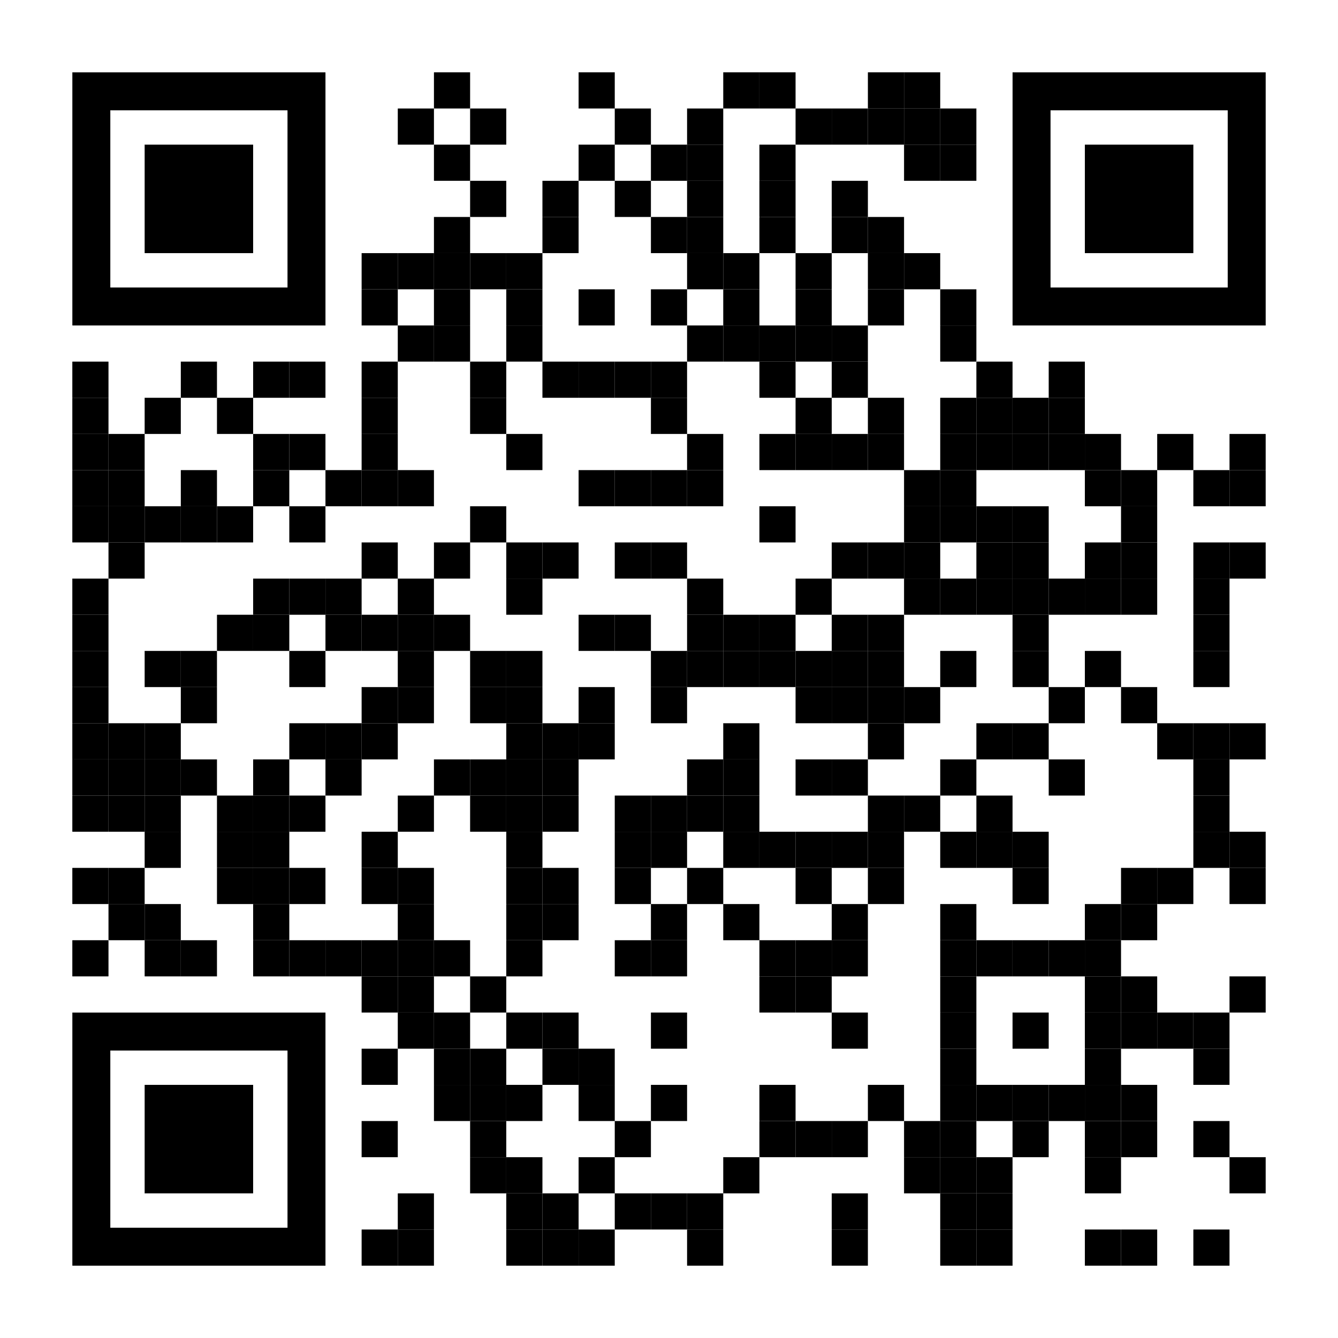
ROTAFLEX
RÉFLECTEUR DE SÉCURITÉ POUR PIÉTONS ET CYCLISTES

Slide 2
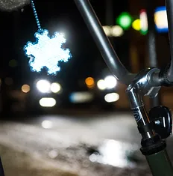
Sécurité routière
Le réflecteur de sécurité RotaFlex pour piétons et pratiquants de tricycles, rollers, skateboard ou trottinettes classiques est un accessoire qui se fixe sur les vêtements d’extérieur, sur les cartables, sacs et poussettes – et aussi sur le collier des chiens et des chats.
Lorsque les phares d’une voiture éclairent le réflecteur, celui-ci renvoi la lumière vers les yeux du conducteur à une distance suffisante pour freiner ou s’éloigner.
Il y a presque 500 piétons tués et 2000 blessés tous les ans sur les routes de France et dans la plupart des cas, le conducteur évoque un problème de visibilité.

Slide 3
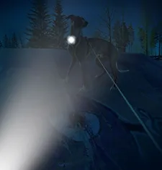
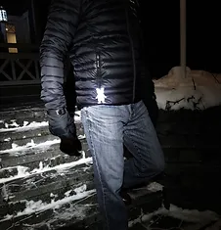
Rendez-vous visible !
Donnez-vous une chance d’être vu !
Pourquoi utiliser
un réflecteur de sécurité ?
L’utilisation généralisée de réflecteurs de sécurité dans les pays nordiques depuis les années 1970 a apporté la preuve de leur efficacité par une baisse spectaculaire du nombre de victimes dans des accidents entre véhicules motorisés et piétons.

Slide 4
POURQUOI UTILISER UN RÉFLECTEUR DE SÉCURITÉ ?
RotaFlex
En effet, un véhicule roulant à 80 km/h avec les feux de croisement allumés ne détectera les piétons sans réflecteur qu'à 30 mètres de distance, tandis que les piétons avec réflecteur sont détectés à 150 mètres.
Un terrain de football et demi donne aux automobilistes beaucoup plus de temps pour réagir et éviter de heurter un piéton !

Slide 5
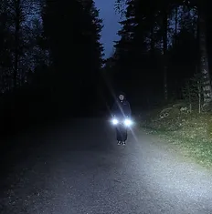
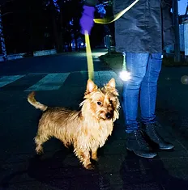
ROTAFLEX
Quand, où et comment utiliser un réflecteur de sécurité ?
Que ce soit dans une grande ville, dans une zone urbaine, suburbaine ou rurale, il est recommandé d'utiliser un réflecteur lorsque vous marchez, faites du vélo ou dans un véhicule de mobilité personnelle (PMV) au crépuscule, aux heures de faible luminosité ou pendant la nuit.
La plupart du temps, l’éclairage public ne suffit pas pour voir un piéton à temps pour l’éviter.
Ainsi, les réflecteurs diminuent considérablement le risque d’être victime d’un accident de la route.

Slide 6
QUI DEVRAIT UTILISER UN RÉFLECTEUR ?
RotaFlex
Les réflecteurs de sécurité personnelle sont aujourd’hui une norme dans les pays nordiques ; en Finlande le code de la route exige même que les piétons en portent lorsqu’ils circulent sur les routes la nuit tombée.
L’utilisation d’un réflecteur portatif augmente considérablement la visibilité des piétons petits et grands, coureurs, cyclistes, utilisateurs de trottinettes ou de scooters classiques ou électriques, chiens, chats et autres usagers particulièrement exposés aux dangers de la route.
La meilleure illustration se trouve à la sortie des écoles dans les pays du nord : rares sont les cartables qui ne portent pas un réflecteur !

Slide 7
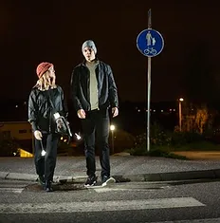
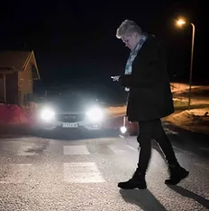
ROTAFLEX
Les piétons sont très vulnérables en cas d'accident de la route
En prenant soin de notre visibilité, nous réduisons la charge de travail dans les hôpitaux et préservons notre capacité à étudier ou à travailler pour le bien-être de tous !
Ainsi, un simple réflecteur peut éviter des chagrins – et générer d’importantes économie pour la société.

Slide 8
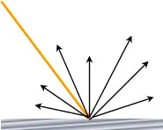
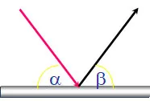
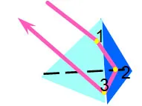
ROTAFLEX
Comment fonctionne un réflecteur ?
Les réflecteurs de qualité fonctionnent de la manière suivante :
La lumière entrante est brisée 3 fois à l'intérieur des prismes du réflecteur puis cette lumière est renvoyée vers l'origine (c'est ce qu'on appelle la rétroréflectivité, très différente de la diffusion de la lumière que les vêtements réfléchissants le fait habituellement).
Réflecteurs durs certifiés UE EN 17353.

Slide 9
ROTAFLEX
Un bon investissement !
Les scandinaves l’appellent “l’assurance vie la moins chère du marché” !

Slide 10
ROTAFLEX
Rotary
Evry-Corbeil District 1770
Originaire de Finlande, nos réflecteurs sont fabriqués par l’entreprise leader de ce pays, assurant la meilleure qualité et durabilité.
Conçu pour améliorer la visibilité des pratiquants de la route à pieds, ils contribuent à réduire le risque d’accidents et le nombre de victimes.
Partenariat Rotary Evry-Corbeil – District 1770
Réflecteurs durs certifiés UE EN 17353

Slide 11
CONTACT
ROTAFLEX
Email
Téléphone
rotaflex.evrycorbeil@gmail.com
06 68 40 51 75
Adresse
PRONOR-ROTAFLEX
BP 7 - CDIS
8 Rue Jacquard
91280 St. Pierre-du-Perray

Slide 12
ROTA FLEX
RÉFLECTEUR DE SÉCURITÉ POUR PIÉTONS ET CYCLISTES

